Slide 1

Les tutoriels de la FFBA
Quittancement des commandes

Slide 2
Les objectifs de ce tutoriel
Objectifs
Expliquer la préparation de commande
Savoir quittancer une commande
Comprendre la modification après quittancement
Permettre d’être autonome dans ces fonctions
Pré-requis
Maitriser l’utilisation du poste atelier ou de putty
Maitriser la notion de partenaires, et les codes produits

Slide 3
Règles de gestion des articles
Il faut distinguer plusieurs catégories d’articles :
Les articles non lotis par exemple fruits frais (442000), leur code se termine par zéro
Les articles lotis dont les produits dits FEAD (financés par l’UE), code terminé par 9, les produits CNES (financés par l’état), réservés aux épiceries sociales,
Tous les autres produits avec date de péremption (DLUO ou DLC)
Dans le cadre de la traçabilité,
tous les produits lotis sont suivis avec un ou deux numéros de lot
Un numéro de lot propre au fournisseur
Un numéro de lot interne généré automatiquement par VIF

Slide 4
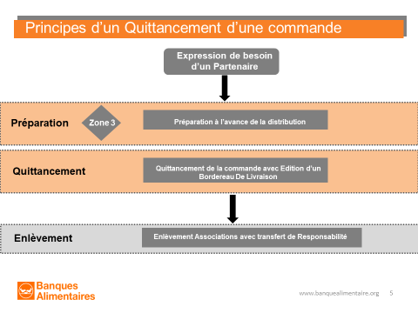

Slide 5
putty et les touches de fonction
F2 pour valider un écran et passer au suivant
F3 pour créer une nouvelle ligne de saisie
F4 pour revenir à l’écran précédent, ou au menu
F5 ouvre une fenêtre de sélection des valeurs possibles
F6 annulation de la saisie en cours
F7 suppression d’un mouvement
Ctrl + U retour arrière (zone précédente)
Ctrl + Z remise à zéro de la zone en cours de saisie
Entrée validation d’un champ de saisie
Flèches directionnelles droite-gauche , haut-bas pour déplacer le curseur

Slide 6
Merci de votre attention
Vos contacts :
support-formation@banquealimentaire.org support-informatique@banquealimentaire.org

